Slide 1
基础数据结构
13301061 冯大蕗

Slide 2
线性结构
线性结构
栈
队列
链表

Slide 3
栈
先入后出(First In Last Out)
插入push()
弹出pop()
应用：深度优先遍历，手写递归栈

Slide 4
队列
先进先出(First In First Out)
插入push()
弹出pop()
熟悉<queue>, <deque>的使用方法
应用：BFS广度优先遍历，SPFA循环队列

Slide 5
链表
存储上下元素
可以实现栈和队列
一般用数组模拟
应用：邻接表建图，Dancing Links，块状链表等

Slide 6
单调队列
afy决定给TOJ印刷广告，广告牌是刷在城市的建筑物上的，城市里有紧靠着的N个建筑。afy决定在上面找一块尽可能大的矩形放置广告牌。我们假设每个建筑物都有一个高度，从左到右给出每个建筑物的高度H1,H2…HN，且0<Hi<=1,000,000,000，并且我们假设每个建筑物的宽度均为1。要求输出广告牌的最大面积。

Slide 7
单调队列
满足“双单调性”
头尾都可插入/删除
总体复杂度O(n)，每个元素入队一次，出队一次

Slide 8
非线性结构
树
二叉树(线段树)
多叉树

Slide 9
二叉树
一棵树
没有儿子
两个儿子
template<class T> struct node
{
node* l, *r;
T data;
}

Slide 10
二叉树
常用概念:
深度为n的二叉树，2^n – 1个节点
完全二叉树(Heap)
除了最后一层都满
满二叉树(线段树)
全部为满

Slide 11
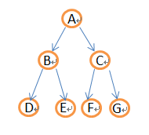
二叉树
遍历
前序
中序
后序

Slide 12
堆
完全二叉树
在O(logn)时间内完成对一个元素的插入删除操作
父节点data > 子节点data
STL: priority_queue

Slide 13
并查集
父节点表示法: f[x]表示x的祖先
均摊O(1)合并两个集合
均摊O(1)查询两个元素是否为一个集合
边可以有权值
启发式合并(可持久化并查集)

Slide 14
并查集
查询操作
int find(int x)
{
if(f[x] == x) return x;
f[x] = find(f[x]);
return f[x];
}

Slide 15
并查集
如何减少时间复杂度
修改树的高度
修改f[x]
需要注意的是
递归可能会爆栈
会非递归并查集查询

Slide 16
树状数组
O(logn)完成对区间查询
O(logn)完成对某个点修改
理解lowbit
x的补码对x按位与
取得x第一个1

Slide 17
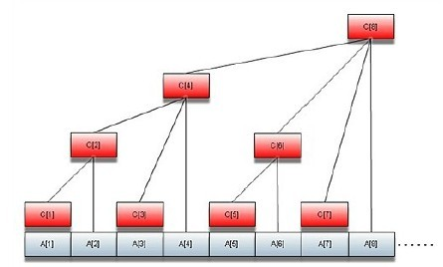
树状数组

Slide 18
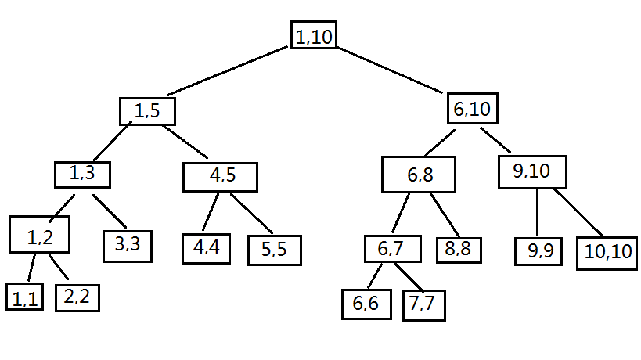
线段树

Slide 19
线段树
完全二叉树，[1, n]区间节点数2*n
划分大区间到两部分
对于每个区间，包含根到该区间所有信息

Slide 20
线段树
可以做的事情
O(logn)区间染色，计数
区间合并
统计最大值，最小值
签到题..

Slide 21
线段树
[3，8]
[3，5]
[6，8]
[3，3]
[4，5]
[6，8]
[3，3]
线段树(Segment Tree)

Slide 22
线段树
Lazy处理
只给区间标记
需要时下放

Slide 23
标准模板库
STL
结构包括vector, stack, queue, deque, set, map, priority_queue等
算法包括 sort, lower_bound, upper_bound, find, erase等
需要熟练掌握

Slide 24
关于本次题目
Tree Recovery
前中后序
食物链
带权值并查集
The Suspects
并查集
Ubiquitous Religions
并查集
Sliding Window
单调队列

Slide 25
关于本次题目
Inna and Sequence
BIT+二分
Japan
BIT+排序

Slide 26
关于本次题目
Count Color
线段树入门，染色
Hotel
线段树进阶，区间长度
Stars
同div2 Japan
Atlantis
线段树面积并

Slide 27
Any Questions?
数据结构内容非常多
本次没有涉及如下内容：树链剖分，2D-1D，CDQ分治，后缀数组等等等等
有问题随时请教
尤其是本次题目，非常基础
需要线段树、树状数组模板、并查集模板，github.com/fengdalu，只有题目无分类

